Slide 1
LİSELERE GEÇİŞ SİSTEMİ

Slide 2
Liseye geçiş sistemi 2 şekilde olmaktadır. Yerel yerleştirme İkamet adresine göre belirlenen okullara yapılır. OBP puanı (6,7,8. sınıf ortalaması)na bakılarak yerleştirme yapılır Merkezi yerleştirme Lgs sınavından alınan puana göre yapılır

Slide 3
LİSELERE YERLEŞTİRME NASIL YAPILACAK?
Nitelikli Liseler
Diğer Liseler
Yetenek Sınavı İle Öğrenci Alan Liseler
Merkezi Sınavla Yerleştirme
Eğitim Bölgesi ve Adrese Dayalı
Yerleştirme Sistemi
Güzel Sanatlar Lisesi
Spor Lisesi

Slide 4
GÜZEL SANATLAR LİSESİNE YERLEŞTİRME NASIL OLACAK?
Güzel Sanatlar lisesinde Resim ve Müzik olmak üzere iki bölüm vardır.
Güzel Sanatlar Lisesi kendi yaptığı yetenek sınavı sonucunda öğrenci almaktadır.

Slide 5
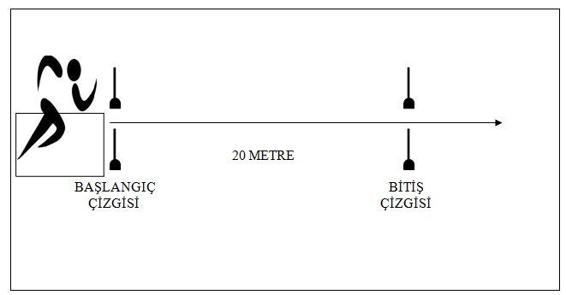
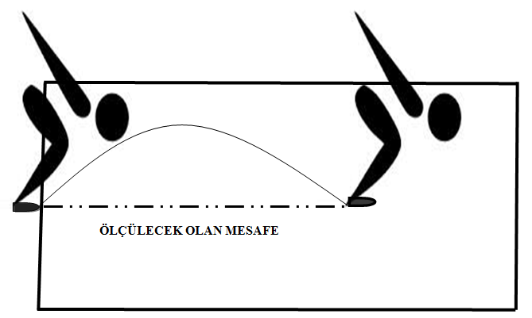
SPOR LİSESİNE YERLEŞTİRME NASIL OLACAK?
Spor lisesi adrese dayalı olmaksızın başvuran öğrenciler arasından kendi yaptığı yetenek sınavı ile öğrenci seçmektedir.
Yetenek Sınavı içeriği komisyon tarafından her yıl sınavdan önce belirlenmektedir.

